Slide 1
理学院学业辅导
——《大学物理2》光学知识点梳理

Slide 2
第十三章 波动光学基础
光程L: 介质折射率与光的几何路程之积
光程差
*
P
相位差
*
相干相长
相干相消
光程差为半波长的偶数倍时，相干相长；为奇数倍时，相干相消

Slide 3
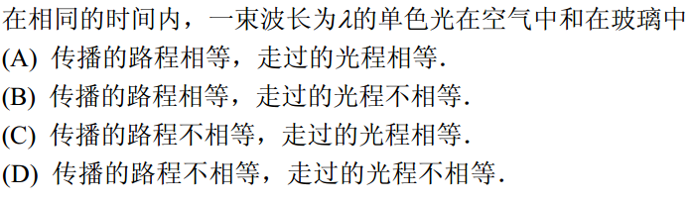
1
C

Slide 4
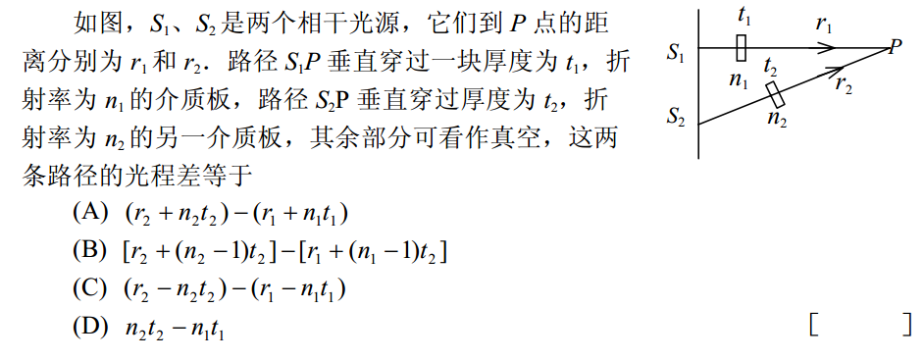
2
B

Slide 5
§13-4 杨氏双缝干涉 洛埃镜
O
（1）亮条纹（干涉加强）：
（2）暗条纹（干涉减弱）：
亮条纹在屏上的位置
暗条纹在屏上的位置

Slide 6
条纹间距：相邻明纹中心或相邻暗纹中心的距离称为条纹间距
当用白光照射时，观察屏上出现彩色条纹
2、同一级次的各色条纹中，波长短的距中心较近，反之则较远。明纹位置
1、在屏幕上x = 0处各种波长的光光程差均为零，各种波长的零级条纹发生重叠，形成白色明纹。
3.随着级数的增加，不同级的条纹会重叠

Slide 7
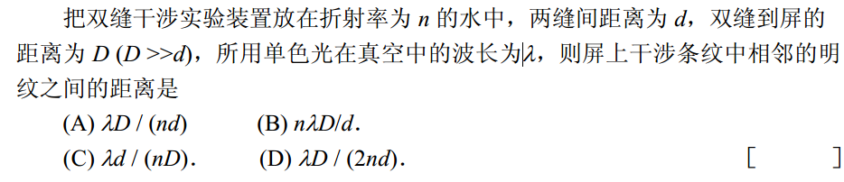
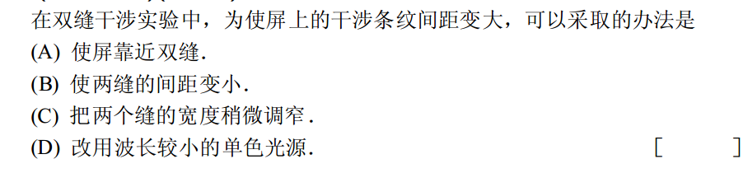
3
A
4
B

Slide 8
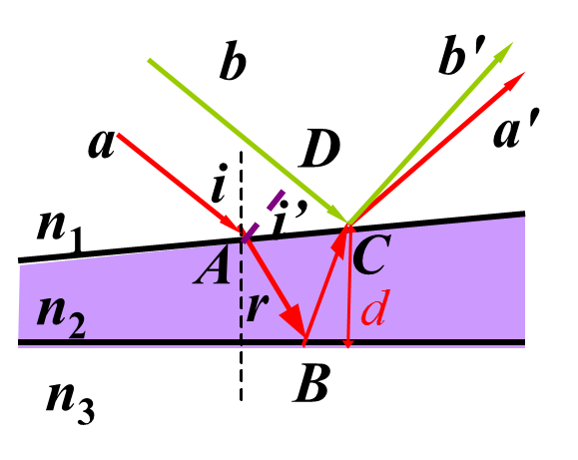
§13.5 薄膜干涉
光波经薄膜两表面反射后相互叠加所形成的干涉现象，称为薄膜干涉。
1.产生附加光程差的条件：当反射光之一存在半波损失时
n₁ <n₂> n₃ ，或 n₁ >n₂< n₃
2.不产生附加光程差的条件：当薄膜上、下表面的反射光都存在或都不存在半波损失时
n₁ > n₂> n₃ ，或 n₁ < n₂< n₃
光程差为

Slide 9
等厚干涉：固定入射角i，d相同的地方干涉级数相同
等倾干涉：固定厚度d，入射角i相同的地方干涉级数相同

Slide 10
1.劈尖干涉
两片叠放在一起的平板玻璃，其一端的楞边相接触，另一端被隔开，在上表面和下表面之间形成一空气薄膜， 称为空气劈尖。
— 明纹条件
入射光
反射光2
反射光1
— 暗纹条件

Slide 11
一系列明暗相间的、平行于棱边的平直条纹。
d
两相邻明纹（或暗纹）对应空气层厚度差
厚度差为光在劈尖介质中波长的 1 / 2n。
L
两相邻明纹（或暗纹）的间距
L = Δd/sin θ
Δd
≈ Δd/ θ
θ
L
≈ λ/2nθ
θ
Δd

Slide 12
（4）干涉条纹的移动
每一条纹对应劈尖内的一个厚度，当此厚度位置改变时，对应的条纹随之移动。
λ
平晶
标准块规
待测块规
Δh
劈尖干涉的应用：测微小变化

Slide 13
劈尖干涉的应用：测厚度
例1: 在半导体元件生产中，为了测定硅片上SiO₂薄膜的厚度，将该膜的一端腐蚀成劈尖状，已知SiO₂ 的折射率n₁=1.46，用波长λ =5893Å的钠光照射后，观察到劈尖上出现9条暗纹，且第9条在劈尖斜坡上端点M处，Si的折射率n₂=3.42。
试求：SiO₂薄膜的厚度。
解：两束反射光的光程差： δ = 2nd。
暗纹条件：
δ = 2nd = (2k+1) λ /2
(k=0,1,2…)
M
SiO₂
n₁=1.46
O
第9条暗纹，对应于k=8。
Si
n₂=3.42
∴ d = (2k+1)λ /4n
= 1.72 μm
∴SiO₂薄膜的厚度为1.72 μm。

Slide 14
劈尖干涉的应用：测细小直径
例2 为了测量一根细的金属丝直径D，按图办法形成空气劈尖，用单色光照射形成等厚干涉条纹，用读数显微镜测出干涉明条纹的间距，就可以算出D。已知单色光波长为 589.3 nm，测量结果是：金属丝与劈尖顶点距离L=28.880 mm，第1条明条纹到第31条明条纹的距离为 4.295 mm。
求 金属丝直径 D。
D

Slide 15
解：依据条件“31条明纹间的距离为4.295mm”，则相邻两条明纹间的间距：
由几何关系：
l
明纹
明纹
Δd
θ
D
θ
L
l
θ
Δd

Slide 16
例3 用劈尖干涉法检测工件缺陷。
例: 利用空气劈尖的等厚干涉条纹可以检测工件表面存在的极小的加工纹路，在工件表面上放一光学平面玻璃，使其间形成空气劈形膜。用单色光照射玻璃表面，并在显微镜下观察条纹。
试根据干涉条纹的弯曲方向，判断工件上表面是凹的还是凸的；并证明凹凸深度满足
平晶
等厚条纹
待测工件
a
b
16

Slide 17
解: （1）如果工件上表面是精确的平面,等厚干涉条纹应是等距离的平行直条纹，
如果工件的上表面是平的，
P
在P点处，两束反射光的光程差介于（d _{k－1}，d _{k} ），P点不应出现亮条纹.
a
b
b
P点为何出现k级亮条纹？
a
P
光程差与k级条纹处的光程差相同
平晶
d_{k}
d_{k-1}
∴ 工件的表面是凹的。
工件
Δh

Slide 18
（2）证明凹槽的深度：
由图中相似直角三角形可知：
a
b
b
a
P
Δh
d_{k-1}
d_{k}
Δd

Slide 19
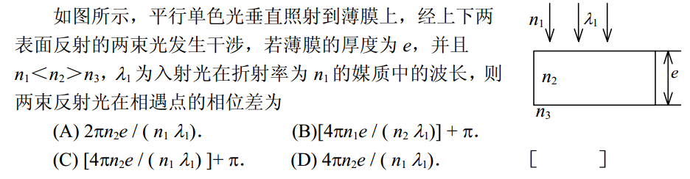
5
C

Slide 20
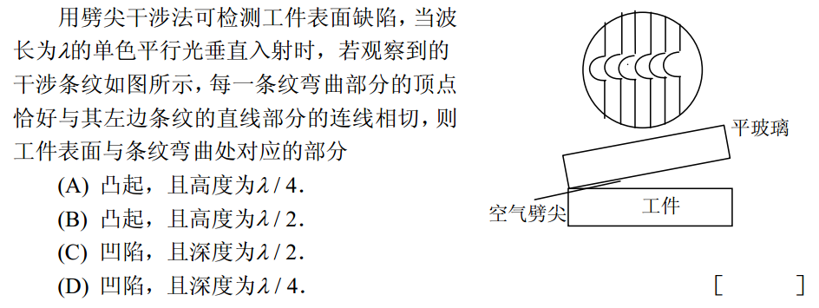
6
C

Slide 21
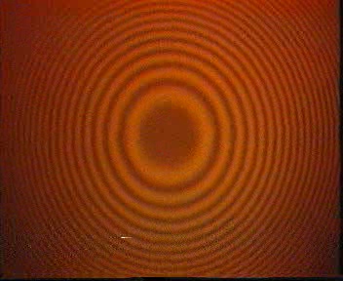
.
2.牛顿环
C
R
A
d
B
牛顿环干涉条纹的特征
由几何关系可知
明纹半径
暗纹半径

Slide 22
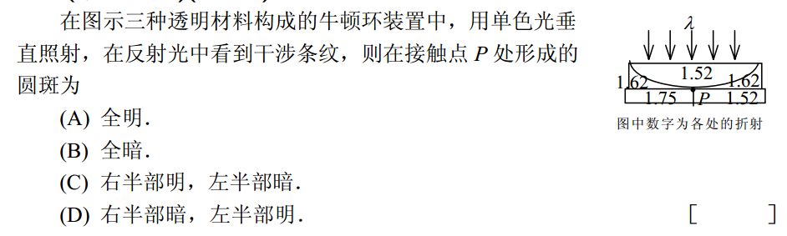
7
D

Slide 23
P
二、等倾干涉
1
屏
单色光入射薄膜时，薄膜上下表面反射后, 光 1和光2的光程差为
2
i
D
n₁
A
B
n₂
n₃
r
d
r
考虑半波损失
C
与等厚干涉不同处：这里薄膜厚度d是不变量
n₁和n₂确定后， 取决于入射角 i 的大小。

Slide 24
明暗纹条件：
明纹
暗纹
倾角 i 相同的光线对应同一条干涉条纹。
——等倾干涉
两束透射光之间的光程差：
n₁
γ
n₂
i
n₁
1
2

Slide 25
增透膜：为了提高光学仪器镜头对波长为 λ 光的投射能力，常在镜头上涂上一层透明介质薄膜，如果薄膜厚度合适，可使波长为 λ 的光因干涉效应只透射不反射，这种薄膜称为增透膜。
增反膜: 利用薄膜上、下表面反射光的光程差满足相长干涉，因此反射光因干涉而加强。
注意：对于同一厚度的薄膜，在某一方向观察到某一波长对应反射光相干相长，则该波长在对应方向的透射光一定相干相消。透射光和反射光干涉具有互补性 ，符合能量守恒定律.

Slide 26
例8 人眼和照像底片对波长550 nm黄绿光最敏感。要使照像机对此波长反射小，可在照像机镜头上镀一层氟化镁MgF₂薄膜，已知氟化镁的折射率 n=1.38 ，玻璃的折射率n=1.55，光线垂直入射。
问:氟化镁薄膜的最小厚度

Slide 27
解: 因为 n₁ < n₂ < n₃ ，所以反射光经历两次半波损失。反射光干涉相消的条件是：
取 k = 0，得氟化镁增透膜的最小厚度为

Slide 28
解二： 使透射绿光干涉相长
两束透射光干涉加强的条件：
n₀ = 1
取k = 1
n₂ = 1.38
得 ：
= 100 nm.
n₁ = 1.5
1
2
思考：此时反射光呈什么颜色？
由
2n₂d = kλ
取k=1
λ₁= 2n₂d = 8250Å
∴反射光呈现紫蓝色。
取k=2
λ₂= 2n₂d/2 = 4125Å
注意：对于同一厚度的薄膜，在某一方向观察到某一波长对应反射光相干相长，则该波长在对应方向的透射光一定相干相消。透射光和反射光干涉具有互补性 ，符合能量守恒定律.

Slide 29
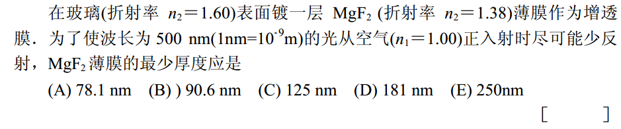
8
B

Slide 30
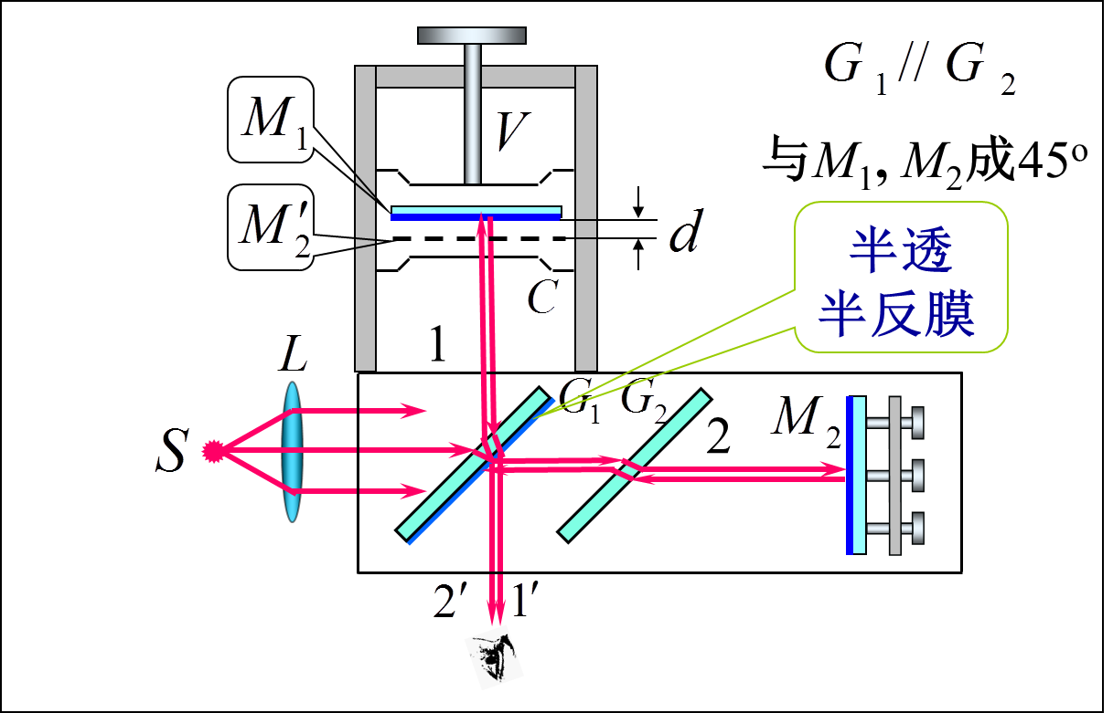
§13.6 迈克耳孙干涉仪
当d为零时，光线1´和2´的光程差为零，E处视场最亮，干涉相长；移动M₁ 的距离λ/4时, 1´和2´的光程差为λ/2, E处视场最暗, 干涉相消。
若E处从最亮到第N次出现最亮时，M₁移动的距离为
—— 反射镜的移动量与波长之间的关系。
1. 微小位移测量
2. 测波长(精细结构)、折射率等

Slide 31
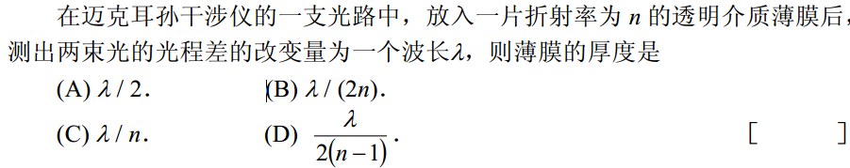
9
D

Slide 32
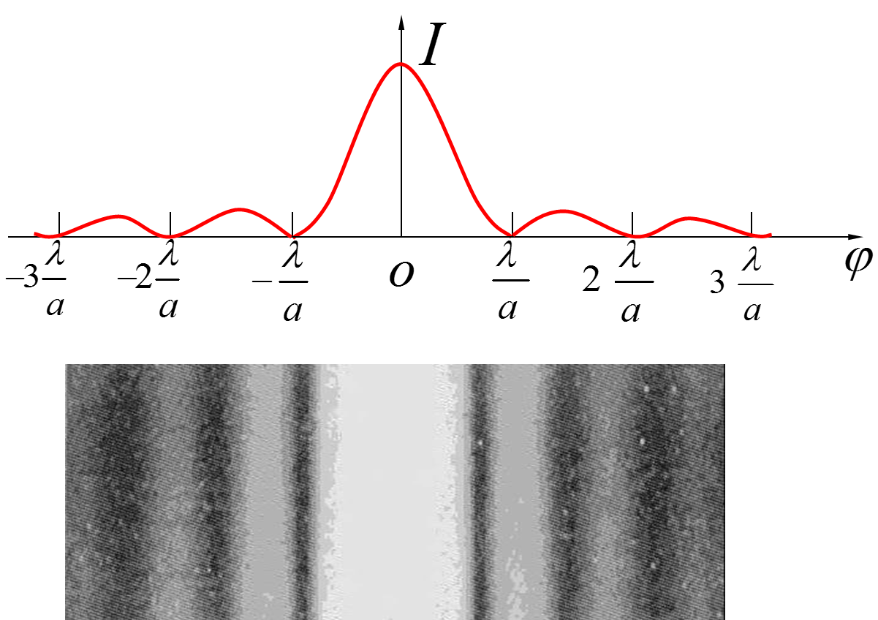
13.8 单缝的夫琅禾费衍射
B
φ
a
A
asinϕ
单缝衍射明暗条纹条件
φ=0
中央明纹中心
干涉相消（暗纹中心）
干涉加强（明纹中心）
（介于明暗之间）

Slide 33
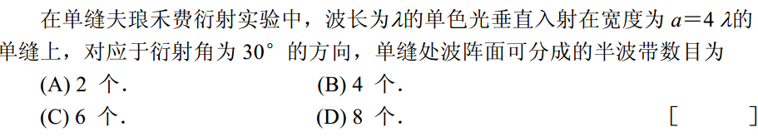
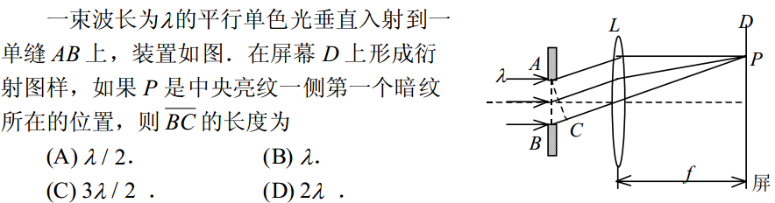
10
B
11
B

Slide 34
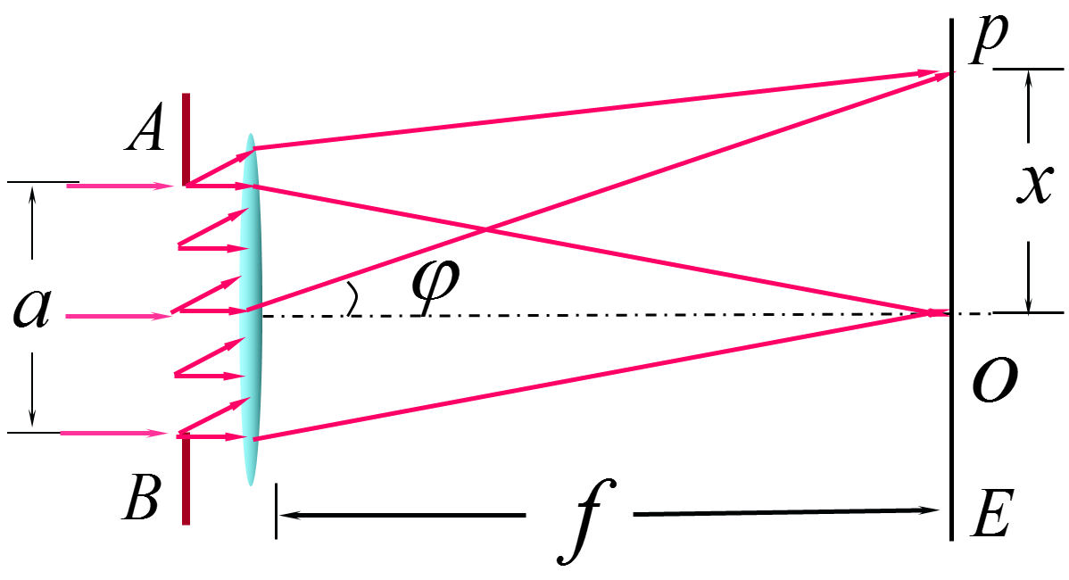
条纹的位置x与衍射角ϕ的对应关系
干涉相消（暗纹中心）
干涉加强（明纹中心）
暗纹中心位置
明纹中心位置
任意两相邻暗纹的间距( 或明纹宽度 )：

Slide 35
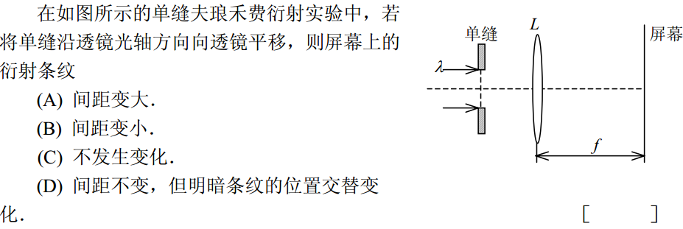
12
C

Slide 36
中央明条纹的半角宽度
把第一级暗条纹所对应的衍射角ϕ，称为中央明条纹的半角宽度。
屏上中央明条纹的线宽度为

Slide 37
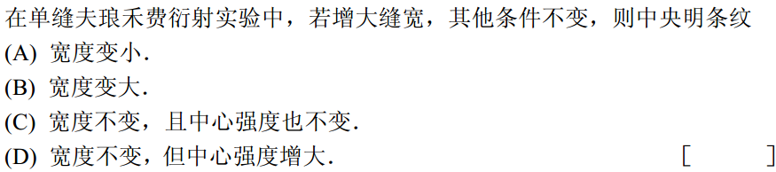
13
A

Slide 38
光学仪器的分辨本领
爱里斑的半角宽
第一暗环对应的衍射角 称为爱里斑的半角宽。
瑞利判据
物点 S₁ 的爱里斑中心恰好与另一个物点 S₂ 的爱里斑边缘（第一衍射极小）相重合时，恰可分辨两物点。
光学仪器的最小分辨角
光学仪器的分辨率

Slide 39
13.9 衍射光栅及光栅光谱
将多缝（N缝）干涉与单缝衍射结合考虑
观察屏
透镜L
光栅
P
单缝的衍射
狭缝与狭缝之间的干涉

Slide 40
1. 光栅方程
满足光栅方程的明条纹称为主极大条纹，也称光谱线，k 称主极大级数。
可观察到的级数：
2.谱线的缺级
对于满足光栅方程的主极大条纹δ = (a+b)sinϕ = ±kλ k =0,1,2,3 · · ·
若同时也满足单缝衍射的暗纹条件，
asinϕ = ±k'λ
k' = 0,1,2,3 · · ·
则相应的主极大级数就会发生缺级，
3. 暗纹条件
式中

Slide 41
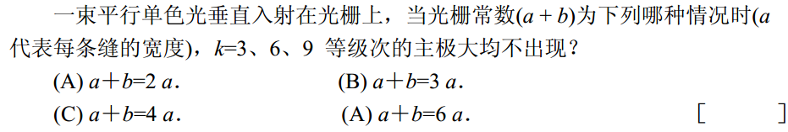
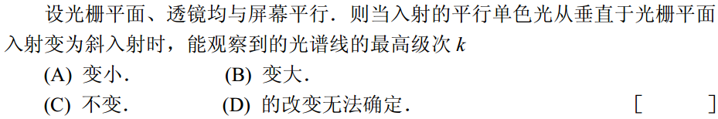
14
B
15
B

Slide 42
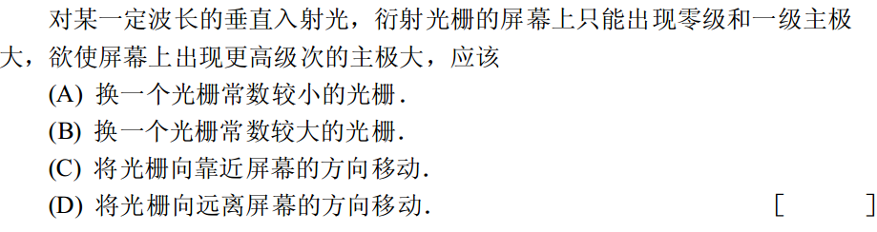
16
B

Slide 43
例2 用一块 500条/mm刻痕的光栅，刻痕间距为
，观察波长 光谱线。
问（1）平行光垂直入射时最多能观察到几级光谱线？实际能观察到几条光谱线？（2）平行光与光栅法线夹角 时入射，最多能观察到几级光谱线？
解
（1）光栅常数
k 的可能最大值相应于 ，即
故最多能观察到第3级光谱。

Slide 44
又，已知缝宽 ，由
知光栅衍射光谱线 2, 4, 6, …缺级，故实际能看到0、1、3级谱线共5条。
（2）光程差

Slide 45
由光栅方程，得
由题设 ，k 的可能最大值相应于
因此
30º斜入射时，可以观察到5级光谱线。

Slide 46
如图所示：
观察屏
透镜L
k=5, θ = 76.7º
k=4, θ = 42.7º
30º
k=3, θ = 22.6º
θ
k=2, θ = 5.1º
k=1, θ = -11.8º
k=0, θ = -30º
k= -1, θ = -52.6º

Slide 47
例4 波长为600 nm 的单色光垂直入射在一光栅上，第二、第三级主极大明纹分别出现在sinθ₂=0.2 及sinθ₃=0.3 处，第四级缺级，求：（1）光栅常数；（2）光栅上狭缝的宽度；（3）屏上一共能观察到多少根主极大明纹？
解：（1）（2）根据光栅方程得：
由缺级条件得(a + b)/a = k/k′，其中k′ = 1，k = 4。
解缺级条件得b = 3a，代入光栅方程得狭缝的宽度为：a = λ/2sin θ₂=1500(nm)。
刻痕的宽度为：b = 3a = 4500(nm)，光栅常数为：a + b =6000(nm)。

Slide 48
（3）在光栅方程(a + b)sinθ = λ k 中，令
sin θ = 1，得：k = (a + b)/ λ = 10
由于θ = 90度的条纹是观察不到的，所以明条纹的最高级数为9。
又由于缺了4 和8 级明条纹，所以在屏上能够观察到2x7+1 = 15 条明纹。

